Slide 1
CO2 가스 확산 데이터 수집 기기 개발

Slide 2
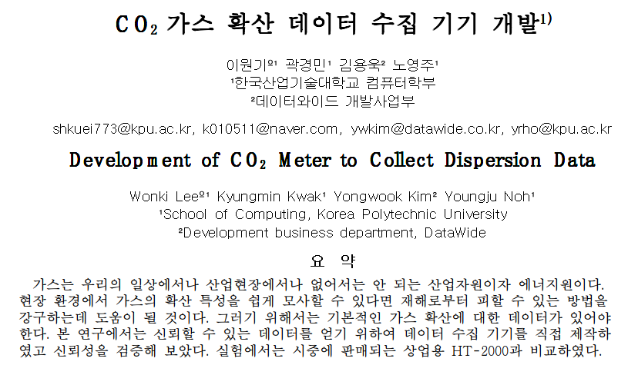
요약

Slide 3
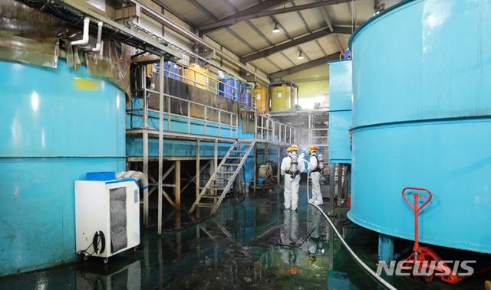
서론
부산 가스 누출사고 의식불명자 또 숨져…
산업현장에서 사용하는 가스의 누출에 대한 오작동을 극복 (인명 및 자산 피해 감소)
머신러닝을 이용해 시뮬레이터를 제작
데이터 수집을 위해 신뢰할 수 있는 기기 제작

Slide 4
기기구성
센서 비교
Model | MiCS-VZ-89TE | SH-300-NDC | X-300 | SH-NDHT-003 | ZG01CV
온‧ 습도 호환 | X | X | X | O | 온도 O 습도 X
Warm-Up Time | 15 min | < 90 sec | < 30 min | < 90 sec | < 60 sec
Response Time | < 5 sec | 2 sec | 2 min | 2 sec | 2.5 sec
Measurement Method |  | NDIR |  | NDIR | NDIR
Accuracy | Unknown | ± 2% | ± 10% | ± 2% | 7%

Slide 5
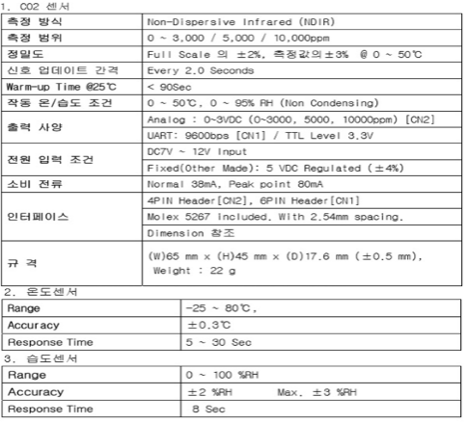
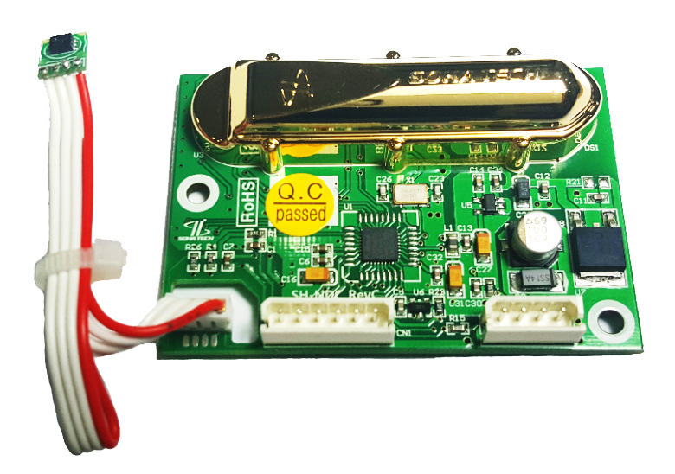
기기구성
SH-NDHT-003

Slide 6
기기구성
보드 비교
Model | Arduino UNO R3 | Arduino Leonardo | Arduino Mega2560 | Arduino Due
MicroControlller | ATmega328 | ATmega32u4 | ATmega2560 | AT91SAM3X8E
Operating Voltage | 5V | 5V | 5V | 3.3V
feature | 표준 보드 | 마우스나 키보드로 인식 | 우수하고 복잡함 | 성능 우수
Clock Speed | 16 MHz | 16 MHz | 16 MHz | 16 MHz
표 3. 아두이노 보드 종류 [7]

Slide 7
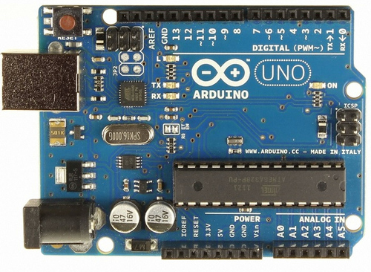
기기구성
Arduino Uno
Type | Arduino UNO R3
Microcontroller | ATmega328
Operating Voltage | 5V
Input Voltage (recommended) | 7-12V
Input Voltage (limits) | 6-20V
Digital I/O Pins | 14 (of which 6 provide PWM output)
Analog Input Pins | 6
DC Current per I/O Pin | 40 mA
DC Current for 3.3V Pin | 50mA
Flash Memory | 32KB (ATmega328) of which 0.5KB used by bootloader
SRAM | 2KB (ATmega328)
EEPROM | 1KB (ATmega328)
Clock Speed | 16MHz

Slide 8
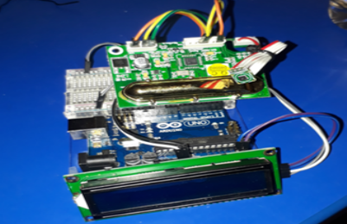
기기구성
아두이노 우노
SH-NDHT-003
RX(0번핀,수신), TX(1번핀,송신)를 이용한 데이터 통신
CO2농도, 온도, 습도 측정 가능

Slide 9
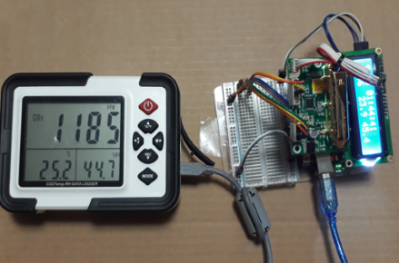
기기검증
검증 방법
시중에 사용되는 HT-2000과의 비교를 통해 신뢰수준을 파악
실험 환경
박스로 외부의 바람을 차단
실험 방법
제작한 기기만을 사용하여, 실내에서 오랜 기간 동안 데이터를 수집
제작한 기기와 상용 기기를 함께 입김을 불어 실험 (반응속도).
MQ-135와 비교

Slide 10

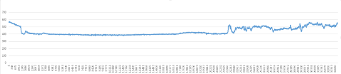
결과 및 분석
첫번째 수집한 데이터
두번째 수집한 데이터

Slide 11
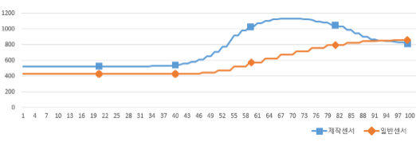
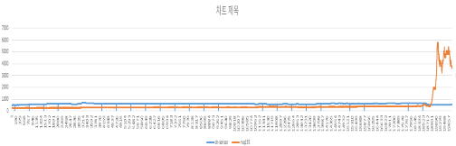
결과 및 분석
반응속도
이전의 제작한 기기와 비교
제작센서
MQ-135

Slide 12
결론
가스 노출 센싱의 오작동 극복
데이터 수집 기기 개발

